Slide 1
Semantisatieverhaal A:
Weet je wat ik gaaf vind? Mensen die mooi kunnen dansen. Zoals deze jongen (klik voor extra dia en klik op de link). Het ligt voor de hand dat dit filmpje veel likes heeft gekregen toch? Iedereen snapt dat zo is. Ruim 9 miljoen likes! Het is wel echt knap wat hij met zijn voeten kan, vind ik. Vandaar ook zoveel likes. Om die reden is dat zo. Zag je die agenten in het begin? Het is hun plicht om goed te kijken of alles goed gaat. De plicht is iets wat je moet doen. Dat het rustig blijft in het winkelcentrum. Dat is hun verantwoordelijkheid of taak om voor iets of iemand te zorgen. Ondertussen bespioneerden ze ook de jongen die voorbij kwam dansen. Ze gingen stiekem kijken wat hij deed. Of nou ja, bespioneren... Heel stiekem was het niet. Om zo te kunnen dansen moet je veel oefenen. Je moet ook weerbaar zijn, want er komen vast momenten dat mensen kritiek hebben. Als je weerbaar bent kun je ergens goed tegen. En je zult ook wel eens tegenslag of pech hebben. Dat iets maar niet wil lukken. Maar juist dan moet je doorzetten. Ik kan wel leuk dansen vind ik zelf. Maar om dit nou te gaan filmen en op Sociale Media te zetten… nee daar ben ik nog niet aan toe. Daar ben ik nog niet klaar voor. In mijn huidige situatie, van nu, van deze tijd, zou ik het nog niet durven om een filmpje online te zetten. Het vergt immers, het vergt namelijk, best wel veel moed om jezelf zo te laten zien aan de wereld.
A
Notes:
Woordenoverzicht
het ligt voor de hand: iedereen snapt dat het zo is
de plicht: iets wat je moet doen
vandaar: om die reden
bespioneren: stiekem kijken wat iemand doet
de verantwoordelijkheid: de taak om voor iets of iemand te zorgen
immers: namelijk
de tegenslag: de pech
huidig: van nu, van deze tijd
weerbaar: ergens goed tegen kunnen
ergens nog niet aan toe zijn: ergens nog niet klaar voor zijn

Slide 2
Gerarda Das
Antoinette Duijf
Mandy Routledge
Francis Vrielink
Week 21 – 20 mei 2025
Niveau A

Slide 3
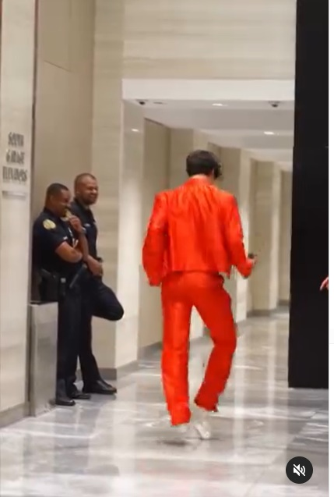
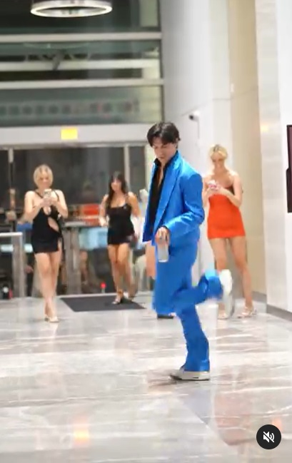
https://www.instagram.com/reel/DEx4rADyEVS/?utm_source=ig_web_copy_link

Slide 4
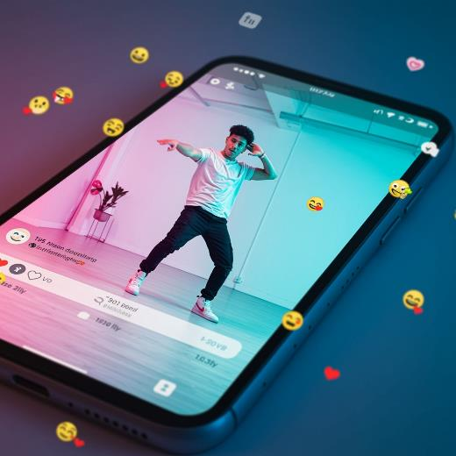
het ligt voor de hand

Slide 5
vandaar

Slide 6
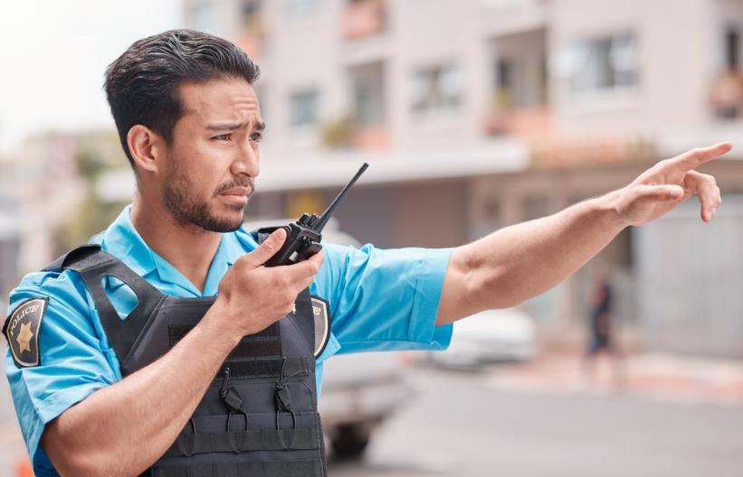
de plicht

Slide 7
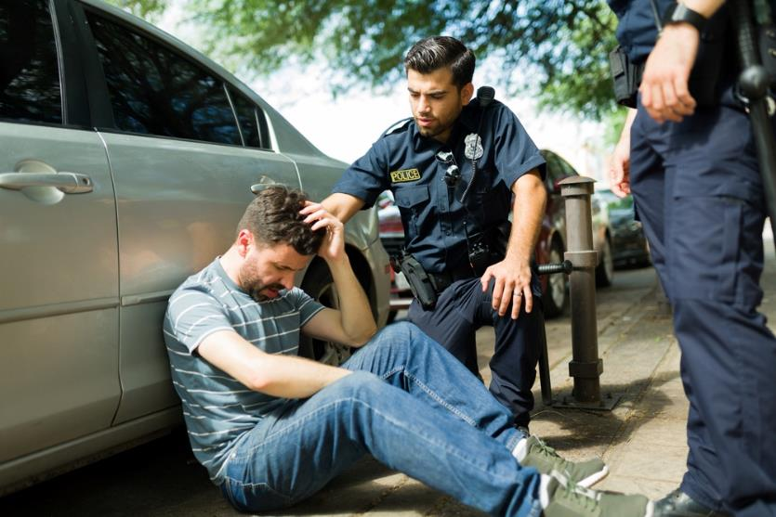
de verantwoordelijkheid

Slide 8
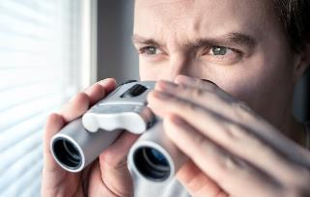
bespioneren

Slide 9
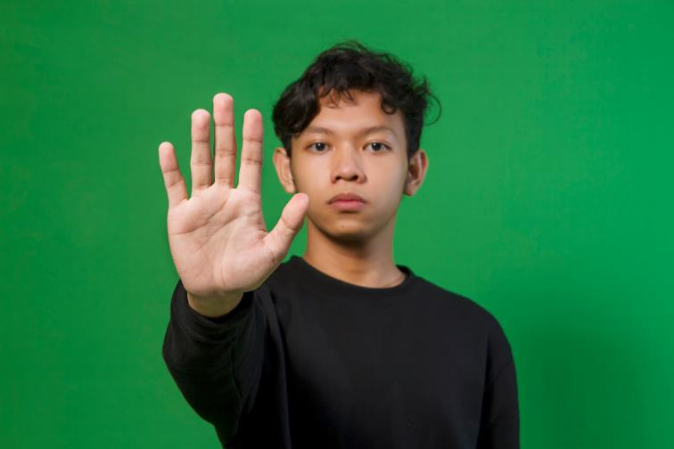
weerbaar

Slide 10
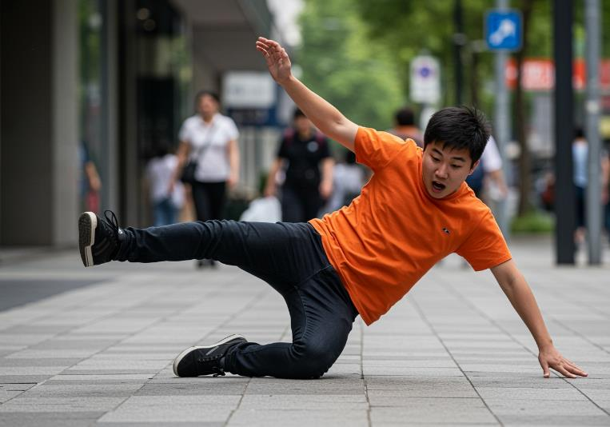
de tegenslag

Slide 11
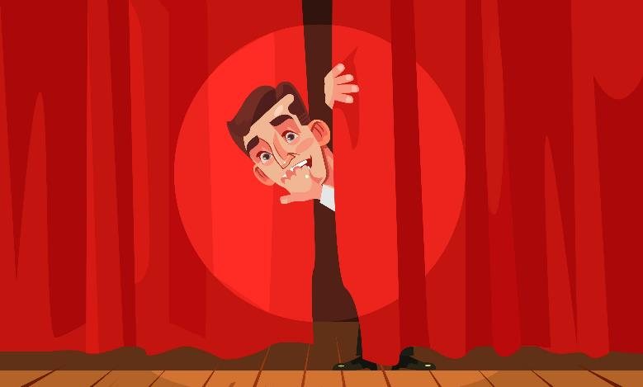
ergens nog niet aan toe zijn

Slide 12
huidig

Slide 13
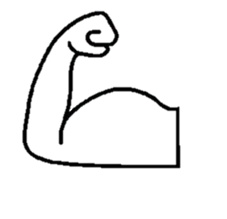
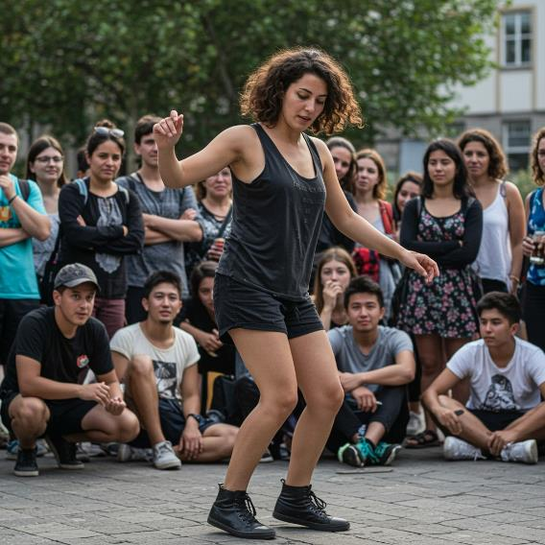
immers

Slide 14
Op de woordmuur:

Slide 15
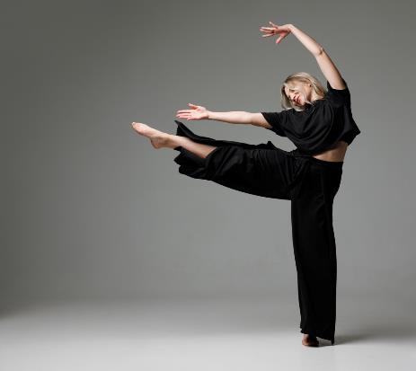
huidig
toekomstig
= van nu, van dit moment
In mijn huidige situatie ben ik niet de beste danser.
= van of in de toekomst
Met de toekomstige trainingen hoop ik een betere danser te worden.

Slide 16
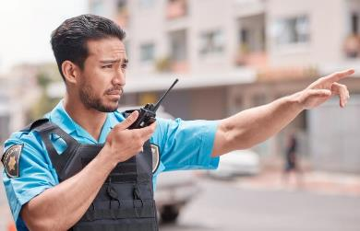
de plicht
het recht
= iets wat je moet doen
Het is hun plicht om goed te kijken of alles goed gaat.
= wat je mag doen of hebben
We hebben bijvoorbeeld het recht op vrije meningsuiting.

Slide 17
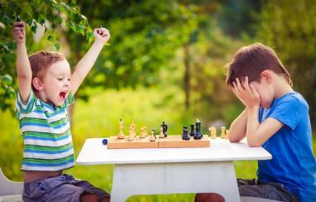
weerbaar
kwetsbaar
= ergens goed tegen kunnen
Deze jongen is weerbaar hij komt voor zichzelf op.
= breekbaar, snel stuk of ziek
Hij is niet weerbaar. Als hij verliest zie je een kwetsbaar jongetje.

Slide 18
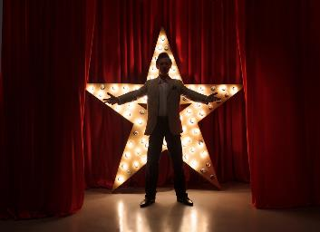
ergens nog niet aan toe zijn
ergens aan toe zijn
= ergens nog niet klaar voor zijn
Hij is angstig en nog niet toe aan het optreden.
= ergens helemaal klaar voor zijn
De man is er klaar voor, hij is toe aan zijn optreden.

Slide 19
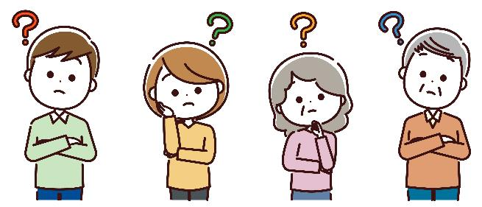
het ligt voor de hand
onbegrijpelijk
= iedereen snapt dat het zo is
Het ligt voor de hand dat het filmpje veel likes heeft gekregen.
= niet iedereen snapt dat het zo is
De mensen vinden het onbegrijpelijk dat hij zo veel uren danst.

Slide 20
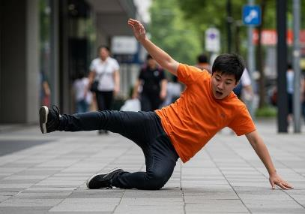
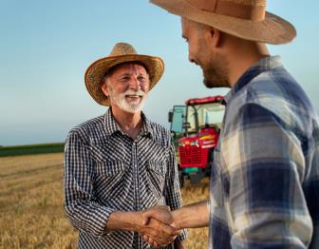
de tegenslag
de voorspoed
= de pech
Wat een tegenslag dat hij valt tijdens het dansen.
= toestand waarin alles goed gaat
De boer wenste zijn buurman veel voorspoed met de oogst.

Slide 21
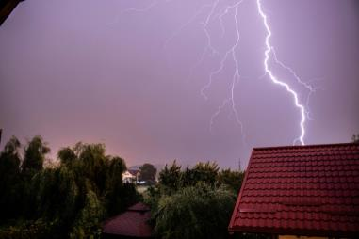
vandaar
zomaar
= om die reden
Hij heeft goede moves. Vandaar al die likes!
= zonder reden
De bliksem sloeg zomaar in ons huis.

Slide 22
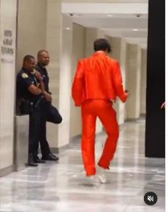
vandaar
= om die reden
Mensen vinden dat hij geweldig danst. Vandaar zoveel likes.

Slide 23
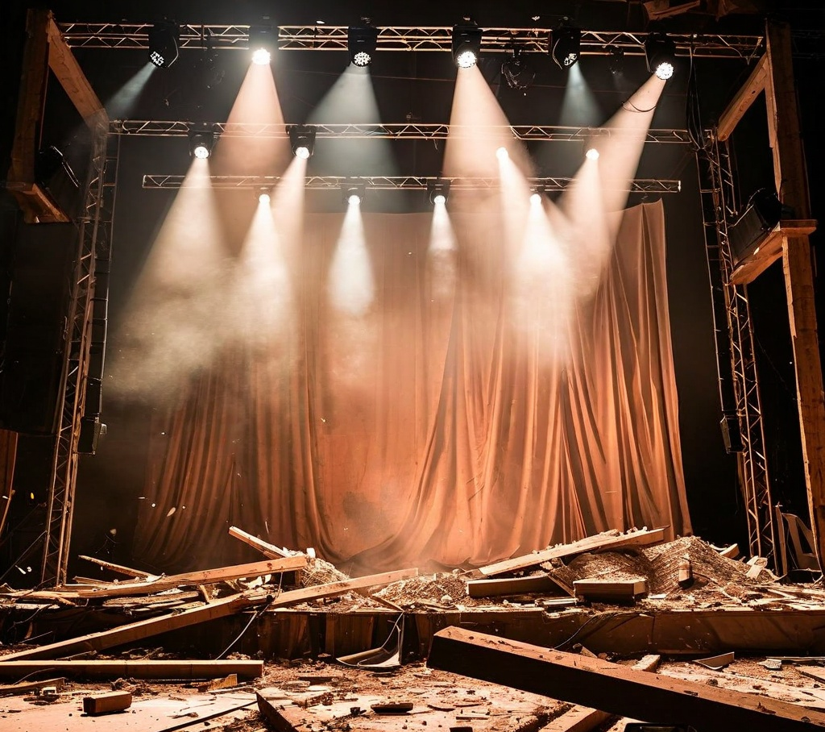
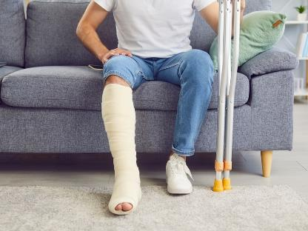
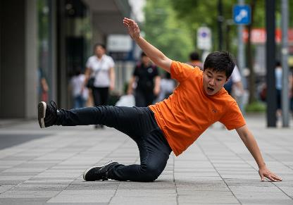
Vallen tijdens het dansen is een tegenslag. Een gebroken been is een ongeluk. Maar een ingestort podium is een ramp!
de ramp
het ongeluk
de tegenslag
= de pech

Slide 24
de aandacht
de verantwoordelijkheid
= de taak om voor iets of iemand te zorgen
de plicht
serieus

Slide 25
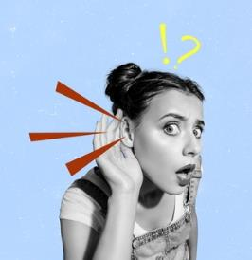
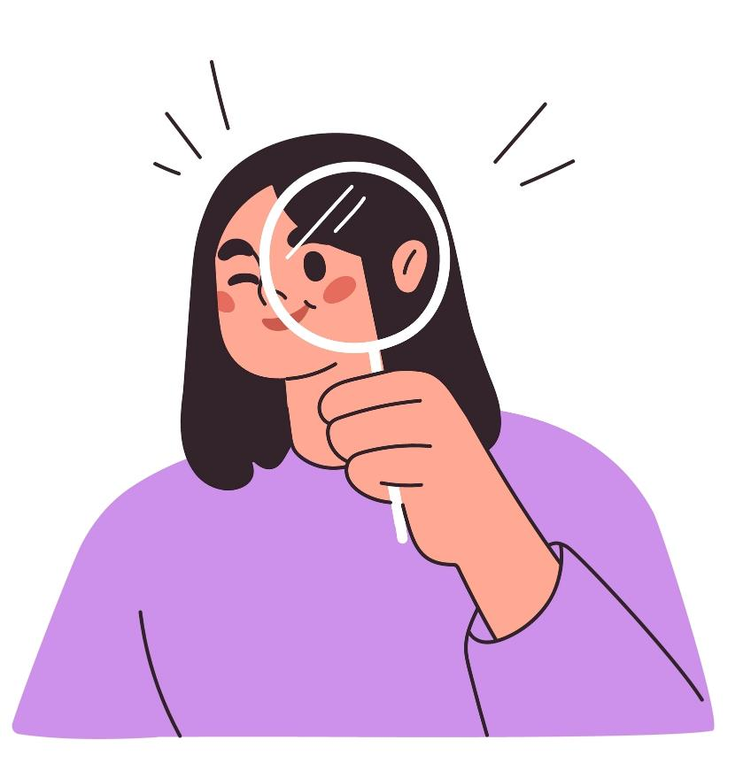
afluisteren
bespioneren
= stiekem kijken wat iemand doet
de observatie
het geheim

Slide 26
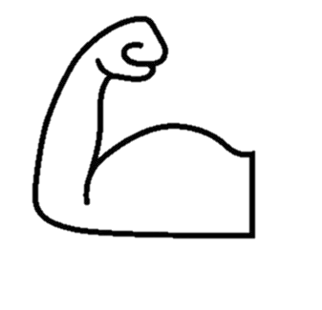
immers = namelijk
Ik vind het knap dat zij dit durft. Het kost immers best wat moed om op straat te dansen.

